Slide 1
Metode de reconstructie 3D plecând de la imagini de adancime
Lucian Grigore

Slide 2
Ce sunt imaginile de adancime?
= “o imagine de adancime sau un canal de imagine de adancime contine informatii despre distanta la suprafetele unei scene, calculate din pozitia unui observator”
Termeni analogi:
“depth buffer”
“Z-buffer”
“Z-buffering”
“Z-depth”

Slide 3
Avantaje
Autonomous driving
Shadow mapping
Depth of field
Autostereograme
Subsurface scaterring
Transformarea imaginilor 2D in imagini 3D
Simularea efectelor semi-transparente

Slide 4
Limitari
Nu pot oferi informatii despre ce se intampla in spatele unor suprafete semi-transparente.
Imaginile de adancime nu pot memora diferite adancimi intalnite in acelasi pixel.
Conteaza dimensiunea canalelor de adancime.
Unele modele de adancime iau in considerare planul camerei pentru calculul distantei.

Slide 5
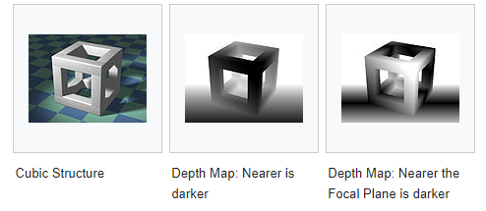
Exemplu de imagini de adancime

Slide 6
Tehnici pentru reconstructie

Slide 7
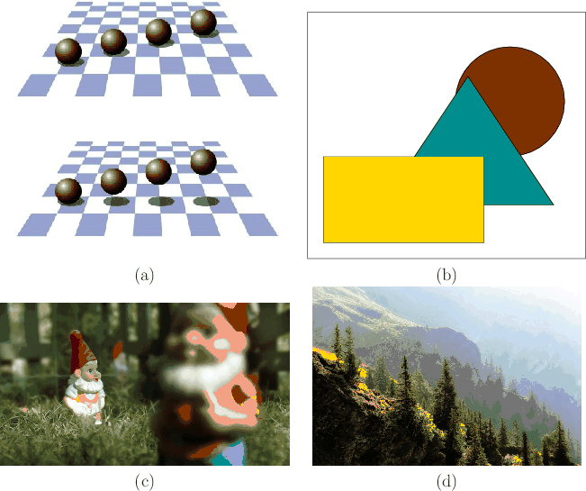
Monocular cues
Variatii de textura
Interpolarea
Ocluzie
Blur
Perspectiva liniara
Iluminare si umbrire
Relativitate in dimensiune

Slide 8
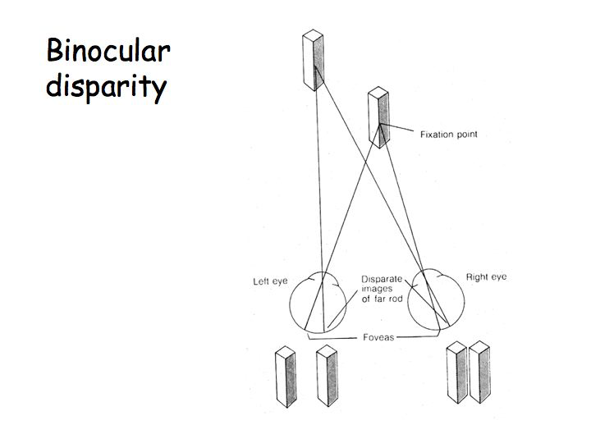
Stereo cues
Un obiect este proiectat pe doua camere diferite.
Disparitatea retinala (stereo) variaza cu distanta obiectului si este invers proportionala cu aceasta.
Aceasta disparitate nu este tocmai eficienta pentru variatii mici de adancime intre obiecte departate.

Slide 9
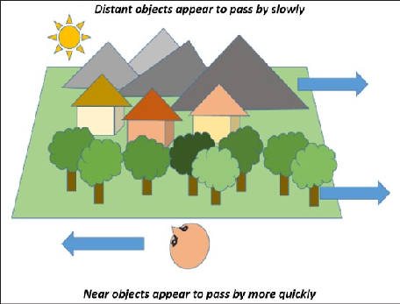
Paralaxa miscarii si puncte de focus
Cand un observator se misca, obiectele apropiate par ca se misca mai mult decat cele indepartate.
Prin modificarea focalizarii si verificarea obiectelor care se afla in blur sau nu, se poate estima distanta pana la anumite suprafete din scena. Acest lucru este realizat prin ajutorul unor configuratii cunoscute pentru lentile.

Slide 10
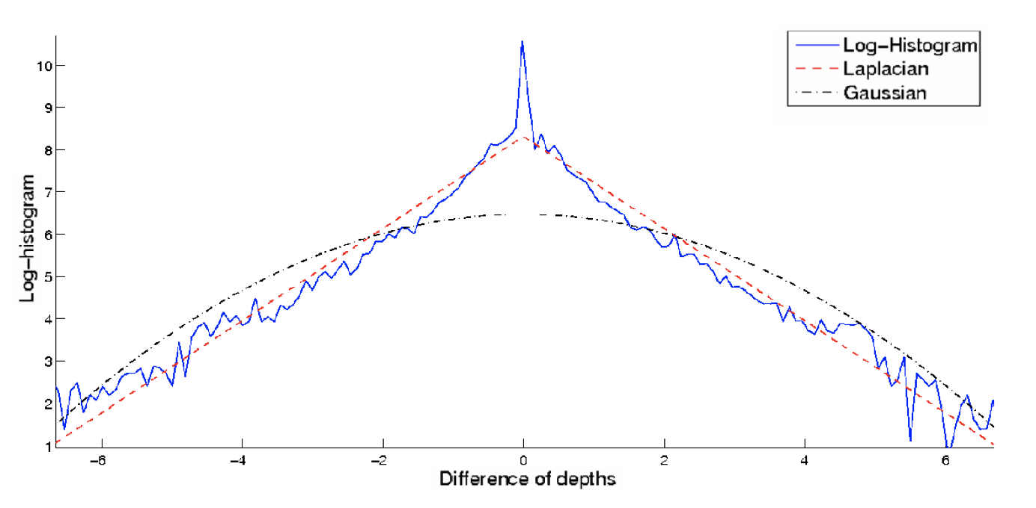
Reconstruction guidelines
Impartirea imaginii in bucatele mici.
Estimarea unei valori de adancime pentru fiecare bucata.
Se pot folosi doua tipuri de caracteristici: absolute si relative.
Se memoreaza distanta calculata intr-un feature vector.
De la vectorul calculat se ajunge la un model probabilistic pentru estimarea cat mai corecta a adancimilor.
Gauss / Laplace pentru calculul probabilistic.

Slide 11
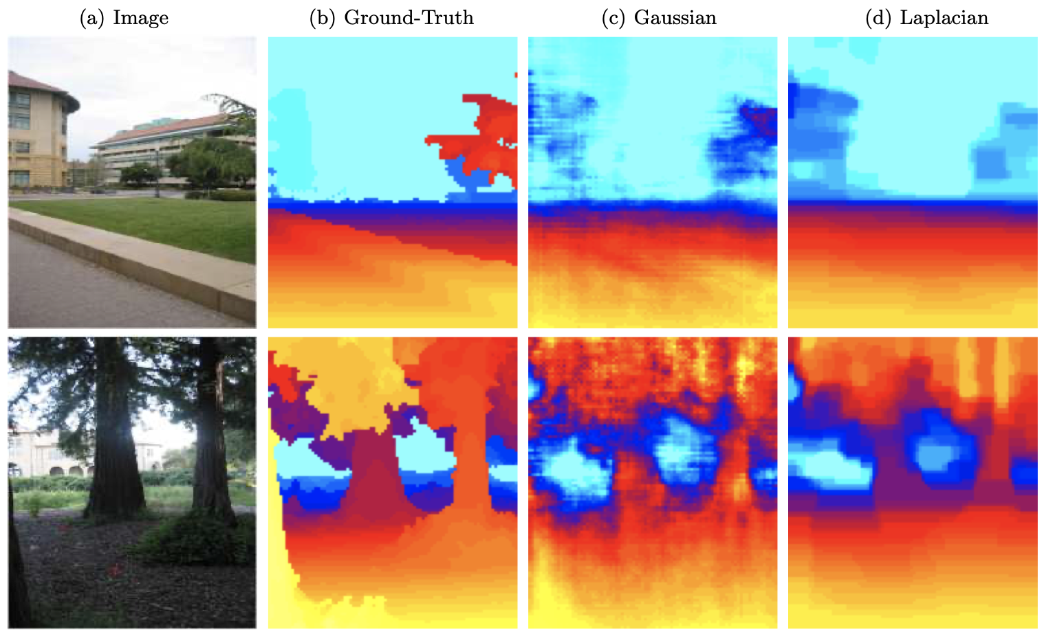

Slide 12
Exemple de reconstructii

Slide 13
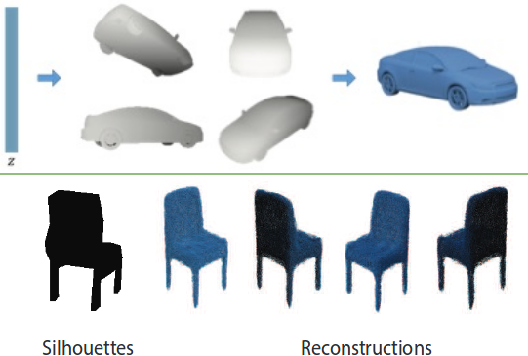

Slide 14
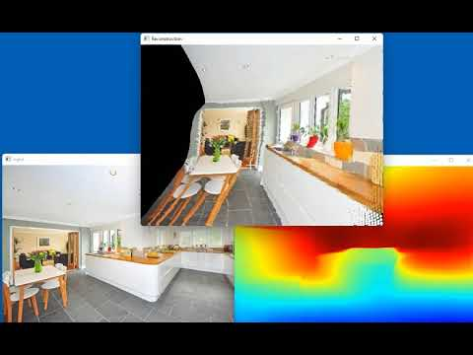

Slide 15
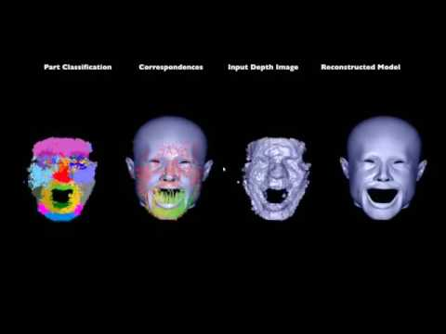

Slide 16
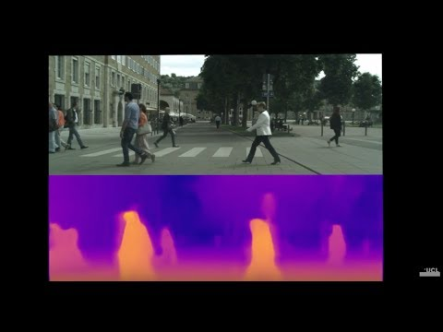

Slide 17
https://www.cs.cornell.edu/~asaxena/learningdepth/ijcv_monocular3dreconstruction.pdf
www.youtube.com
https://en.wikipedia.org/wiki/Depth_map
Bibliografie

Slide 18
Multumesc!
Intrebari?

